Slide 1

Mecanismo de Notificações
Thales Parreira

Slide 2
Notificações anteriores…
Hard-coded
Repetição de código na implementação de uma nova notificação
Complexidade na implementação
Notificações em bruto, sem canais de comunicação definidos

Slide 3

Notificações anteriores…
Pouco impacto da notificação para o utilizador
Erros no processamento de assiduidade a surgir no fundo do ecrã
Visualmente pouco atrativo

Slide 4
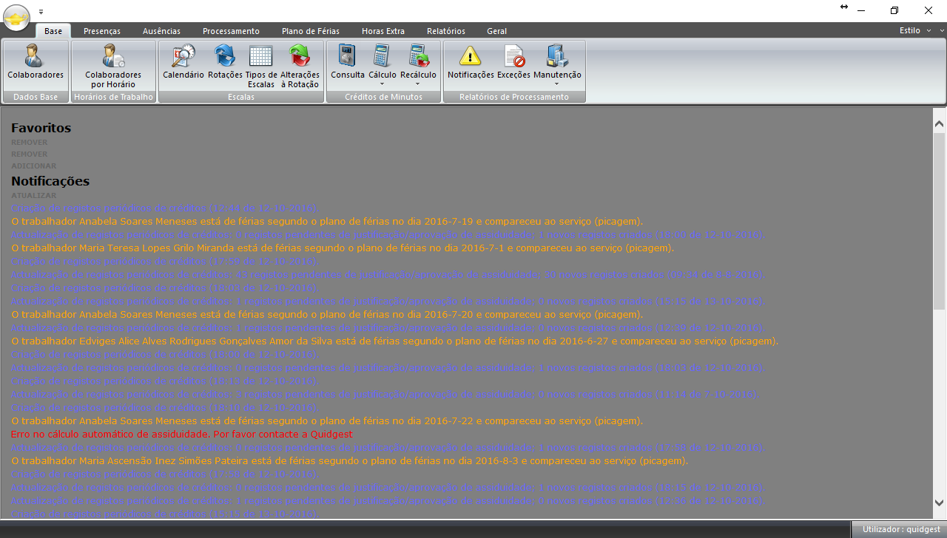
Notificações anteriores…

Slide 5
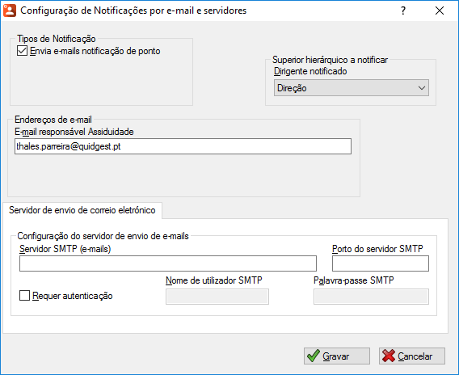
Notificações anteriores…

Slide 6
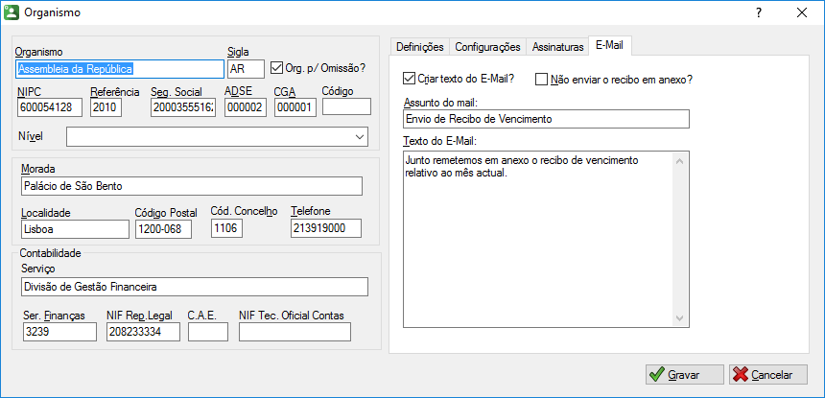
Notificações anteriores…

Slide 7
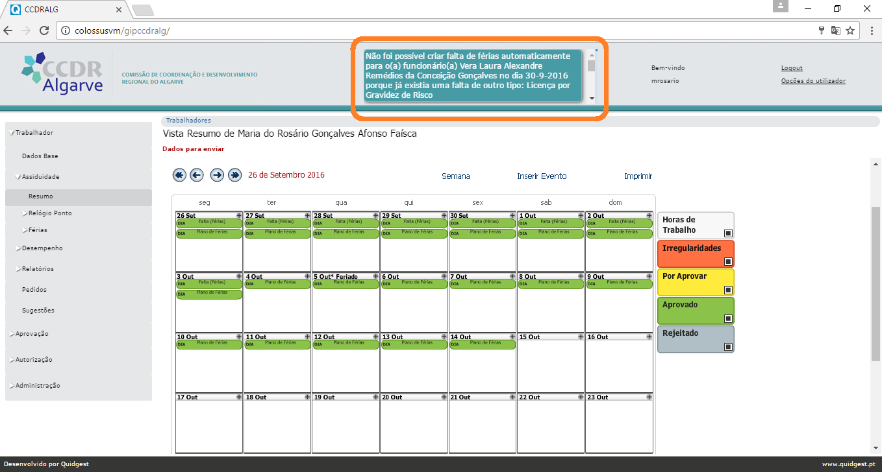
Notificações anteriores…

Slide 8

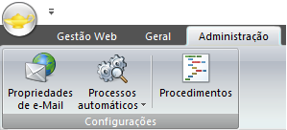
As novas notificações…
ADM

Slide 9
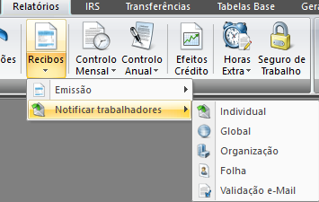
O desenvolvimento…
Conversão dos processos on-demand, vencimentos e ajudas de custo
Conversão dos processos de assiduidade e utilizados através de mecanismos auto

Slide 10

Configuração da notificação
Destino
Modo de envio: email ou portal
Momento (exemplo: justificação de um atraso, aprovação de uma justificação de atraso)
Mensagem: utilização de tags de acordo com o tipo notificação\momento\destino
Periodicidade do processo

Slide 11
Configuração da notificação
Destino
Modo de envio: email ou portal
Momento (exemplo: justificação de um atraso, aprovação de uma justificação e atraso)
Mensagem: utilização de tags de acordo com o tipo notificação\momento\destino
Periodicidade do processo

Slide 12
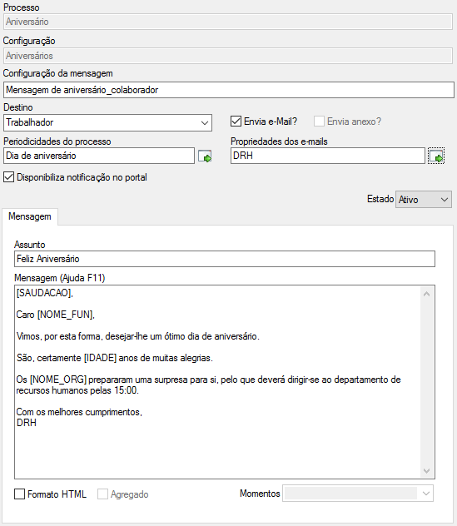
Configuração da notificação

Slide 13
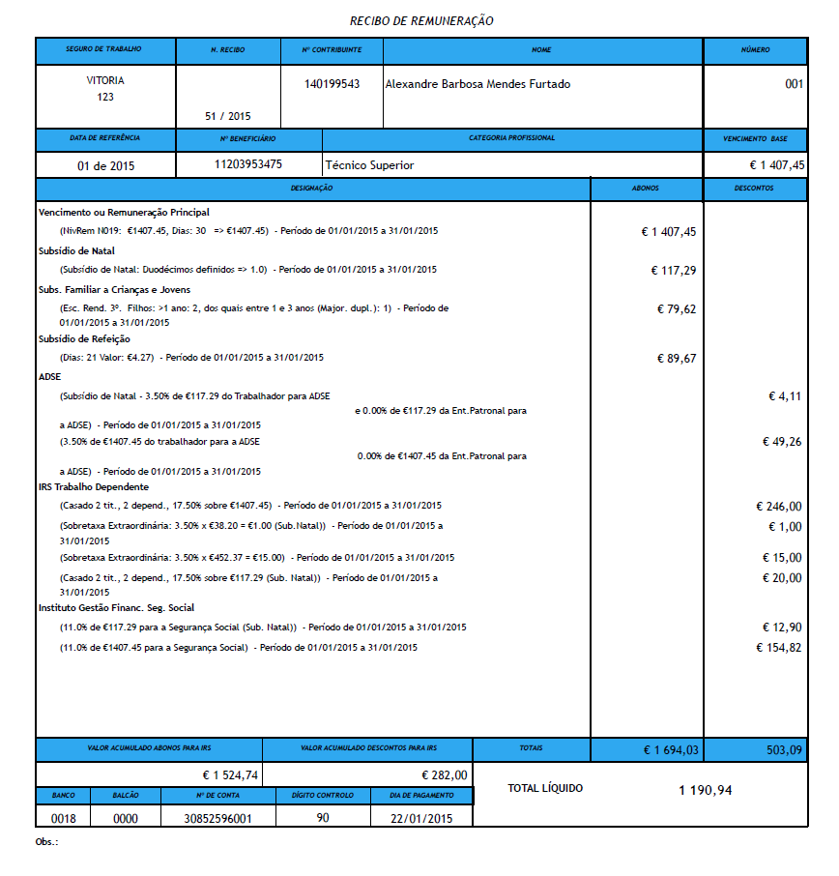
Agrupamento das notificações
Assiduidade
Vencimentos
Ajudas de Custo
Automáticos
Nota: todos os responsáveis pelos processos recebem notificações de erro, caso existam

Slide 14
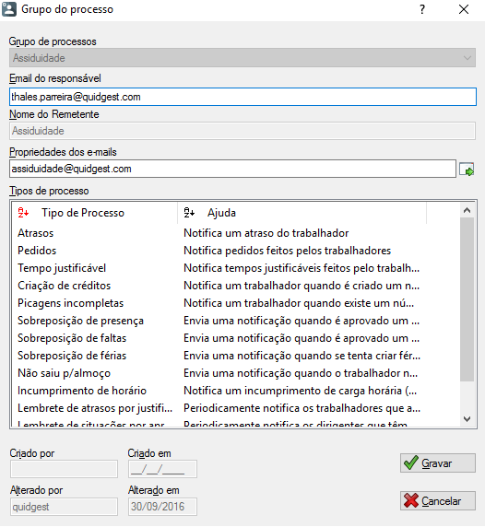
Agrupamento das notificações

Slide 15

.XML das notificações
As configurações das notificações passam a ser definidas de forma bastante mais simples, em .XML
Ao ler o .XML são criadas as possíveis configurações das notificações

Slide 16
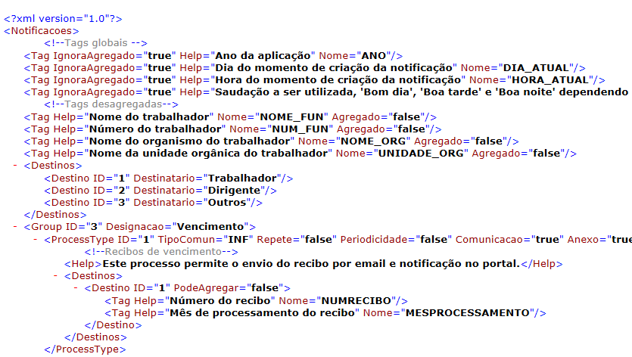
.XML das notificações

Slide 17
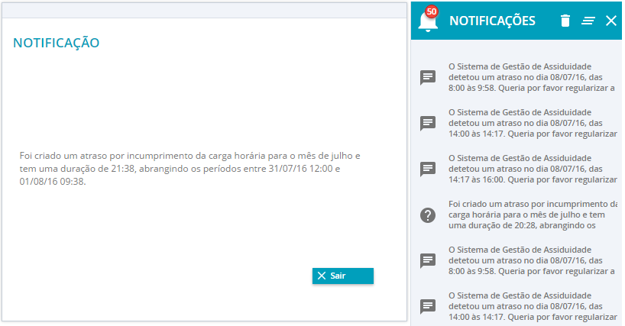
Notificações em portal

Slide 18

Notificações
Caducidade de documento de identificação
Declarações de rendimento
Recibos de vencimento
Pedidos de alteração
Workflow dos atrasos e das justificações
Notificação de não saída para almoço
Aniversários

Slide 19

Notificações
Sobreposição de faltas
Sobreposição de férias
Sobreposição de presenças
Workflow de tempos justificáveis
Lembretes de situações por aprovar/autorizar
Lembretes de atrasos por justificar
SICRIM

Slide 20
Qbrigado!

